Slide 1








عوداً حميداً ، وحباً للعلم يزيد
الفصل
مقارنة الكسور العشرية
٣
الأستاذة/ مريم البقيلي
@mariamalb8ailym

Slide 2



جدول التعلم
ماذا أريد أن أعرف
كيف أعرف أكثر
ماذا عرفت
ماذا أعرف

Slide 3

@mariamalb8ailym

Slide 4
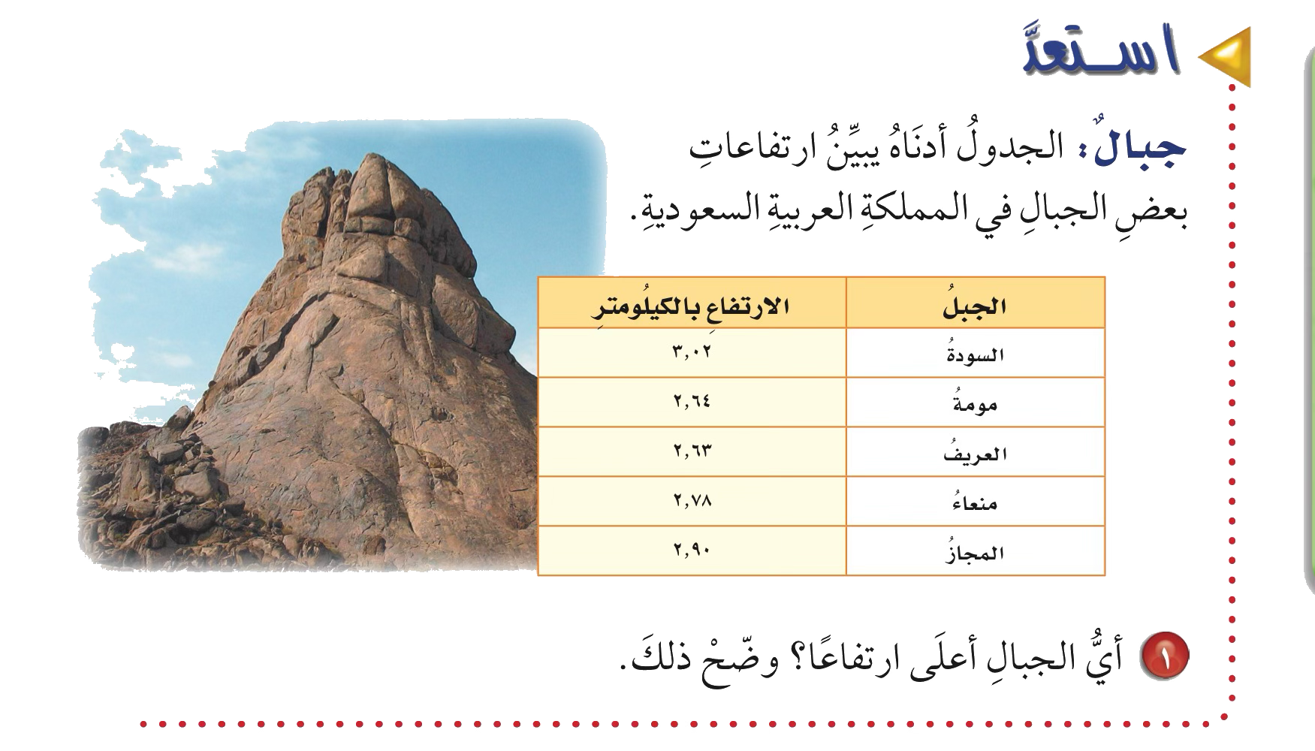
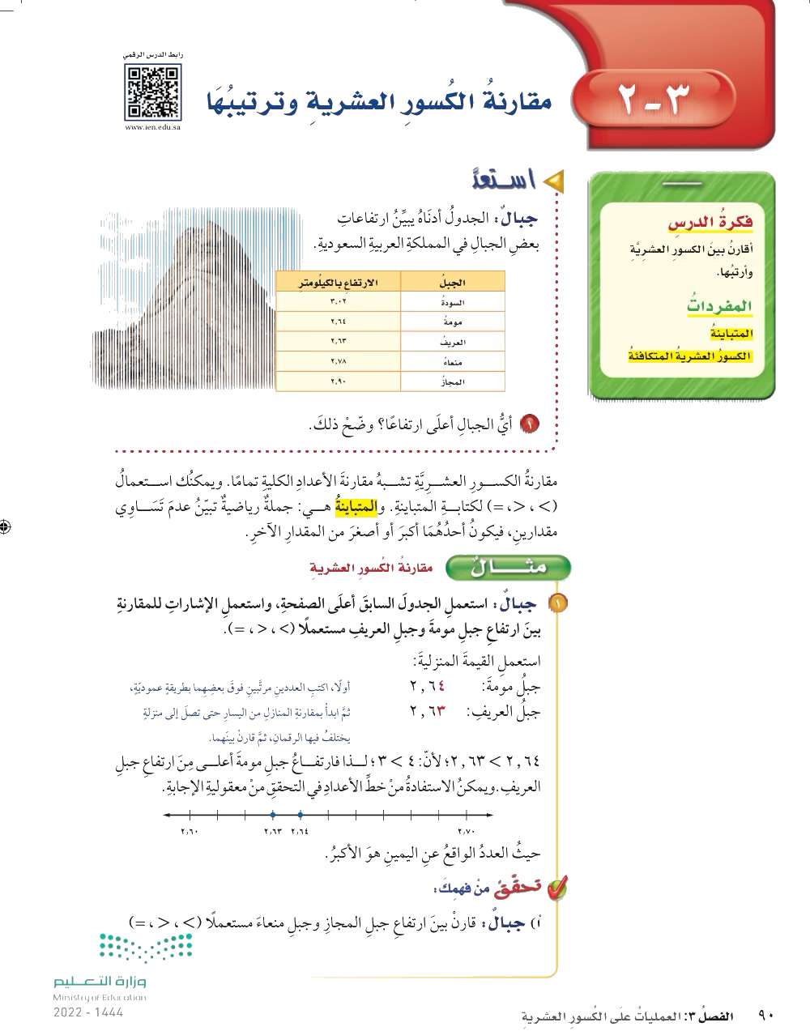
مقارنة الكسور العشرية

Slide 5
مقارنة الكسور العشرية

Slide 6
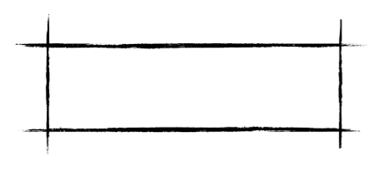

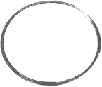
مقارنة الكسور العشرية
تحقق من فهمك
٢٫٧٨
٢٫٩٠

Slide 7
مقارنة الكسور العشرية
تحقق من فهمك
٢٫٧٨
>
٢٫٩٠

Slide 8
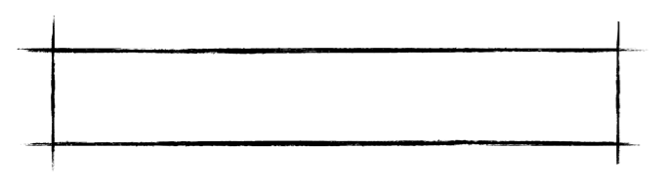
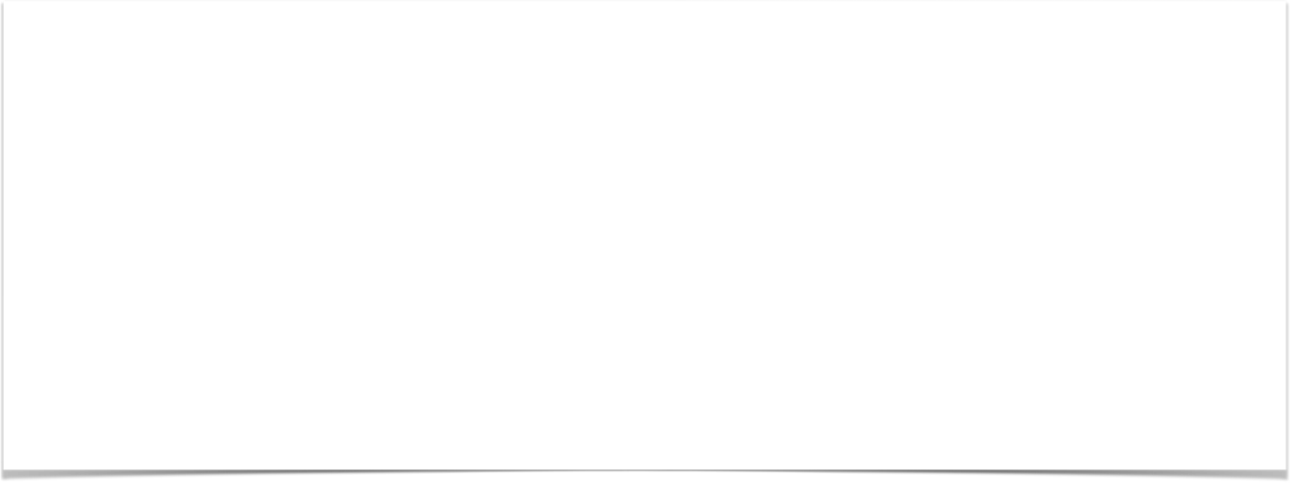
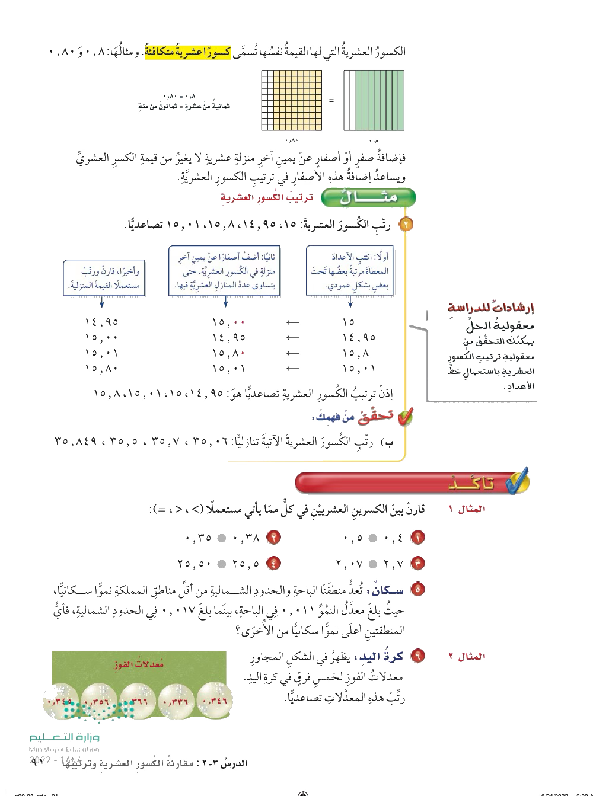
مقارنة الكسور العشرية
الكسور العشرية المتكافئة

Slide 9

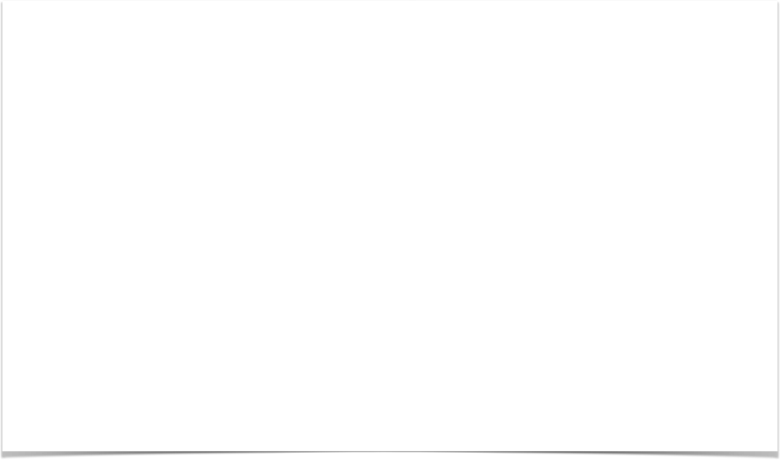
مقارنة الكسور العشرية

Slide 10

مقارنة الكسور العشرية

Slide 11

مقارنة الكسور العشرية
تحقق من فهمك

Slide 12


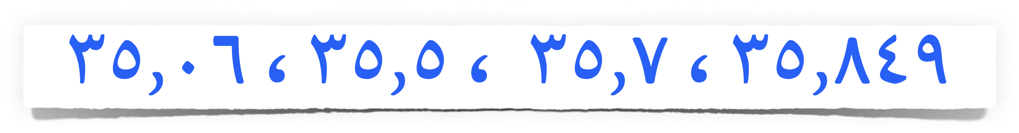
مقارنة الكسور العشرية
تحقق من فهمك

Slide 13

مقارنة الكسور العشرية
تأكد

Slide 14
مقارنة الكسور العشرية
تأكد
>
<
=
>

Slide 15
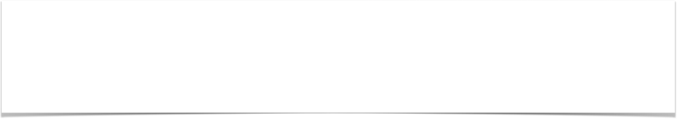
مقارنة الكسور العشرية
تأكد

Slide 16



مقارنة الكسور العشرية
تأكد
<
٠٫٠١٧
٠٫٠١١

Slide 17
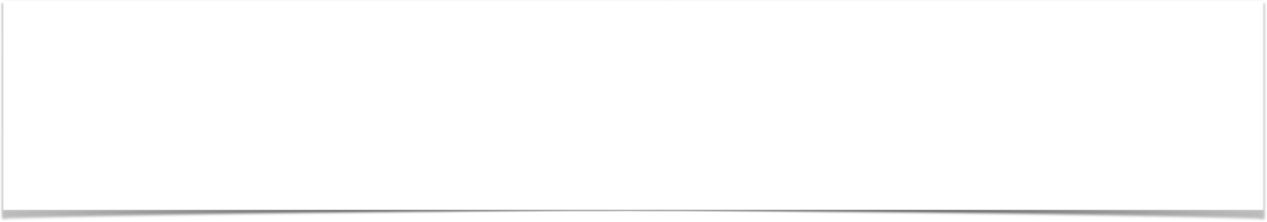
مقارنة الكسور العشرية
تأكد

Slide 18

مقارنة الكسور العشرية
تأكد
٠٬٣٦٦
٠٬٣٥٦
٠٬٣٤٦
٠٬٣٤٥
٠٬٣٣٦

Slide 19
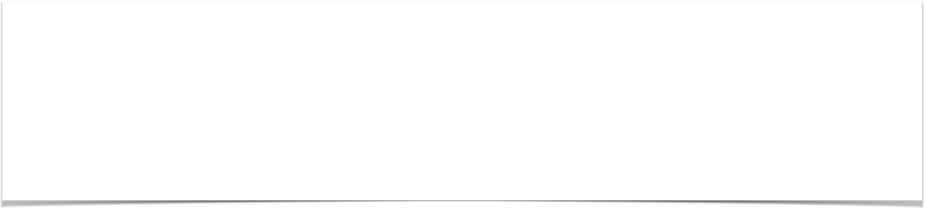
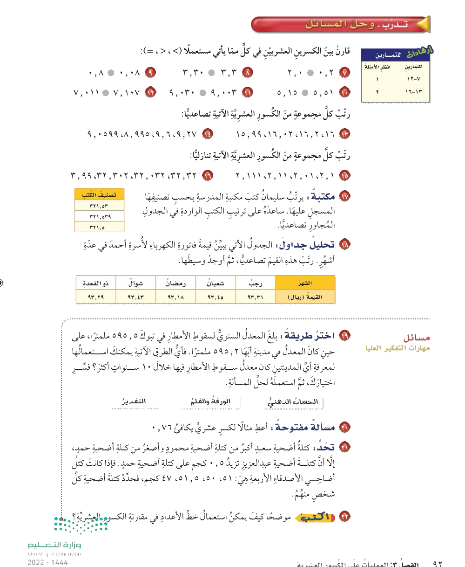
مقارنة الكسور العشرية
تدرب

Slide 20
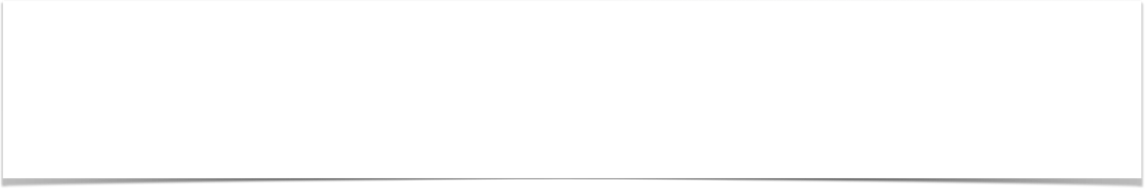
مقارنة الكسور العشرية
تدرب

Slide 21
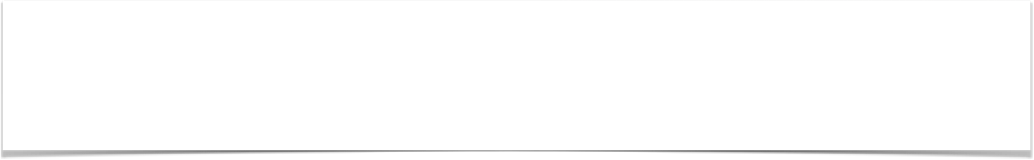
مقارنة الكسور العشرية
تدرب

Slide 22


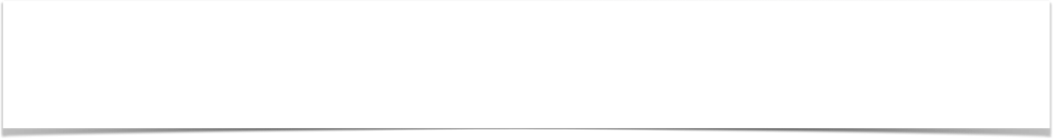
مقارنة الكسور العشرية
مهارات التفكير العليا

Slide 23
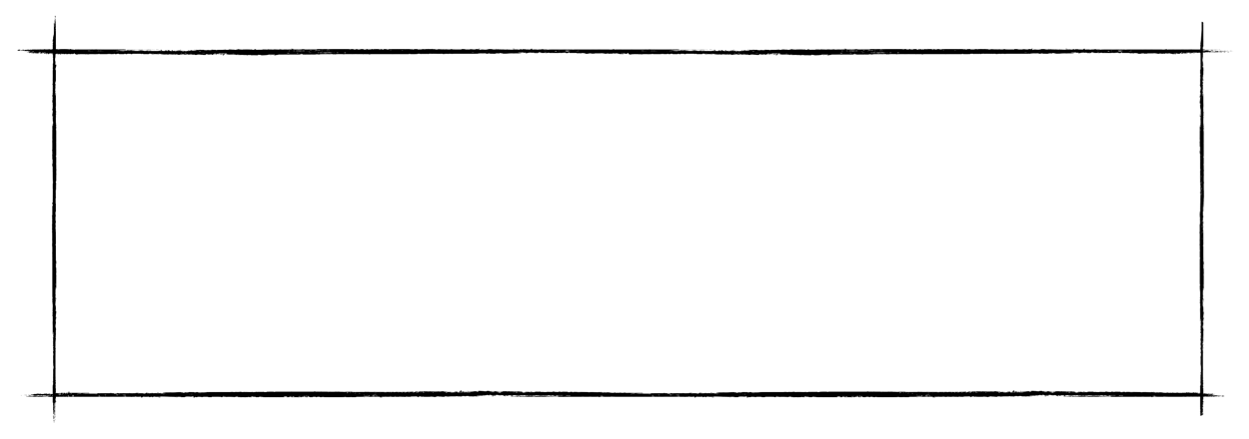
مقارنة الكسور العشرية
مهارات التفكير العليا
مثال
٠٫٧٦٠
٠٫٧٦٠٠
عند إضافة صفر أو أصفار على يمين الكسر العشري لا يغيير من قيمة الكسر العشري

Slide 24


تمثيل الكسور العشرية
التقويم الختامي

Slide 25



تمثيل الكسور العشرية
الواجب
سؤال ( ١٠، ١١، ١٤، ١٥ ) صفحة ( ٩٢ )
إن النجاح هو محصلة اجتهادات
صغيرة تتراكم يوماً بعد يوم .

Slide 26


Slide 28





رائع وممتع
فهمت الدرس
بطاقة خروج الدرس
لم أفهم
عندي سؤال

